Slide 1
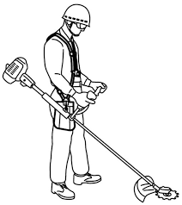
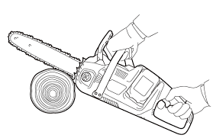
Zahradnické práce
Kontrol s.r.o.

Slide 2
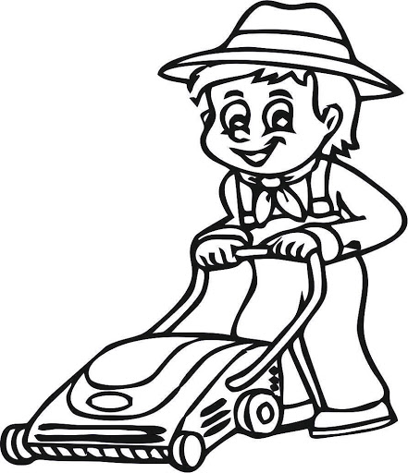
Před zahájením práce se stroji:
Obsluha musí být seznámena s návodem výrobce.
Používat při práci OOPP schváleného typu.
Dodržovat požadavky předpisů k zajištění bezpečnosti práce a ochrany zdraví a zásady bezpečného chování na pracovišti.
Dodržovat stanovené technologické postupy a v případě, kdy podmínky na pracovišti vyžadují odlišné řešení, postupovat v souladu s bezpečnostními předpisy.
Dbát zvýšené opatrnosti a dávat pozor zejména na prohlubně, nerovnosti, kořeny, pařezy a nežádoucí předměty (skleněné láhve, kameny, kovové předměty a jiné předměty).
Všechny kontroly a drobné opravy provádět za vypnutého stavu!
Zkontrolovat stav stroje, jestli není poškozen. Poškozený stroj nepoužívat. Poškození neprodleně nahlásit vedoucímu.

Slide 3
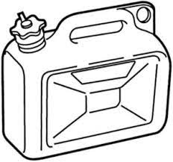
Doplňování paliva do stroje:
Benzín skladovat v nádobách, které jsou k tomu účelu určené.
Palivo doplňovat jen na otevřeném prostranství, při doplňování nekouřit.
Nedoplňovat palivo za chodu motoru nebo je horký.
Dbát, aby nedošlo k rozlití paliva, nádrž se nesmí přeplňovat.
Pokud se palivo rozlije, nespouštět motor, přemístit stroj na jiné místo a zabránit vzniku vzplanutí až do doby, než se palivo vypaří.
Po doplnění paliva palivovou nádrž a nádobu na palivo bezpečně uzavřít.
Není dovoleno skladovat palivo a sekačku s palivem v nádrži uvnitř budovy, kde by benzínové páry byly v dosahu otevřeného ohně nebo jisker.

Slide 4
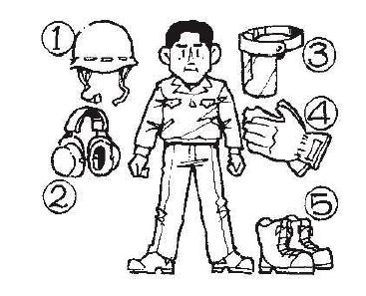
Křovinořez – před zahájení práce
Seznámit se s návodem výrobce k danému stroji!!
Osoba musí být odborně proškolena.
Všechny kontroly a drobné opravy provádět za vypnutého stavu!
Zkontrolovat stav stroje, jestli máte nasazené ochranné kryty a upevnění řezného nástroje. Nepoužívejte nástroj s prasklinami, deformacemi, se zvýšenou házivostí nástroje vlivem jeho deformace.
Kontrolu nástroje provádějte i v průběhu pracovních činností.
Nastavte si správně nosné popruhy dle postavy a tělesných rozměrů obsluhy křovinořezu zajištující stejnoměrné zatížení na obě ramena.
Zajistit průzkum terénu a podle možností zajistit odstranění nežádoucích předmětů (skleněné láhve, kameny, kovové předměty a jiné předměty), které by mohly být zdrojem poškození křovinořezu, škody na majetku a zdrojem úrazu – zasažení obsluhy nebo jiné osoby tzv. bočním vrhem.

Slide 5
Křovinořez – při práci:
Používat při práci OOPP schváleného typu.
Zajistěte aby se v ohroženém prostoru což je kruhová plocha o poloměru 15m nikdo nepohyboval.
Používejte jen schválený typ nástroje pro sekání. (žací, sekací, atd.)
S křovinořezem pracovat pouze v zavěšené poloze.
Při práci dbát správného postoje, držet křovinořez v obou rukou a stát pevně s mírným rozkročením.
Při přecházení na pracovišti ve vzdálenosti větší než 50m zastavit chod motoru, pokud podmínky bezpečné práce nevyžadují menší vzdálenost.
Při přepravě mít odmontovaný řezný nástroj nebo mít nasazený ochranný (transportní) kryt.

Slide 6
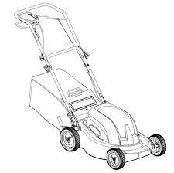
Sekačka – před zahájení práce
Seznámit se s návodem výrobce k danému stroji!!
Osoba musí být odborně proškolena.
Všechny kontroly a drobné opravy provádět za vypnutého stavu!
Zkontrolovat stav stroje, jestli máte nasazené ochranné kryty a upevnění řezného nástroje, kontrola šroubů, kontrola provozních kapalin.
Kontrolu nástroje provádějte i v průběhu pracovních činností.
Nepoužívat sekačku, jsou-li v ohroženém prostoru osoby (ohrožený prostor z pravidla 10m – 15m od osy rotace nože)
Zajistit průzkum terénu a podle možností zajistit odstranění nežádoucích předmětů (skleněné láhve, kameny, kovové předměty a jiné předměty), které by mohly být zdrojem poškození sekačky, škody na majetku a zdrojem úrazu – zasažení obsluhy nebo jiné osoby tzv. bočním vrhem.

Slide 7
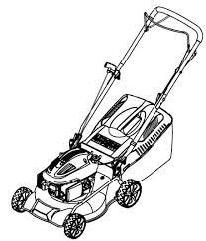
Sekačka – při práci:
Používat při práci OOPP schváleného typu.
Vyvarovat se sekání mokré trávy, pokud je to možné.
Kolovou sekačkou jezdit na svahu po vrstevnici, nejezdit nahoru a dolů.
Velmi opatrně měnit směr jízdy ve svahu, dbát opatrnosti při zpětném chodu nebo tažení sekačky k sobě.
Zastavit pohyb nože v případě, že sekačka musí být nakloněna při přejíždění jiného povrchu trávníku a při přepravě sekačky na místo a z místa sekání.
Obsluha musí sekačku vypnout při:
- Odstranění zablokování nebo ucpání odhazovacího kanálu.
- Před kontrolou, čištěním nebo pracemi na sekačce.
- Po najetí na cizí předmět, pak musí zkontrolovat, zda nedošlo k poškození.
- Pokud má sekačka abnormální vibrace.
- Vždy když sekačku opustí
- Před doplňování paliva, provozních tekutin

Slide 8
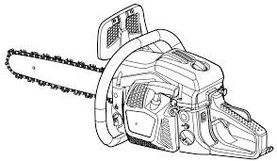
Řetězová pila – před zahájení práce
Seznámit se s návodem výrobce k danému stroji!!
Osoba musí být odborně proškolena.
Všechny kontroly a drobné opravy provádět za vypnutého stavu!
Zkontrolovat stav stroje, jestli není poškozen, vodící lištu, řetěz, kontrola provozních kapalin.
Kontrolu nástroje provádějte i v průběhu pracovních činností.
Nepracovat s motorovou pilou za nepříznivých povětrnostních podmínkách, jako např. při husté mlze, silném dešti, větru atd.
Dbát zvýšené opatrnosti a dávat pozor zejména na prohlubně a příkopy, nepřelézat přes kořeny, pařezy a kmeny stromů s nezajištěnou pilou.
Nepoužívat pilu k páčení nebo jiným účelům, pro něž není určen.
Nepracovat s pilou výše než do úrovně ramen,
Nepracovat s pilou na žebříku.

Slide 9
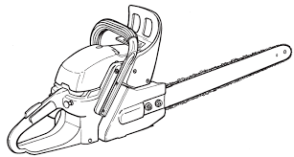
Řetězová pila – při práci:
Používat při práci OOPP schváleného typu.
Zastavit motor pily, nebo řetěz zajistit brzdou při přecházení z jednoho pracoviště na druhé.
Řezat vždy s plným plynem z důvodů sevření a zaseknutí pily.
Držet pilu vždy pevně oběma rukama.
K řezání využívat zejména spodní část řetězu, v důsledku zpětného rázu.
Při řezání dbát na držení pily, aby podélná osa pily byla mimo tělo obsluhy.
Při řezání napruženého zaujmout polohu vždy mimo směr pružení.
Při doplňování paliva, provozních tekutin vypnout motor.

Slide 10
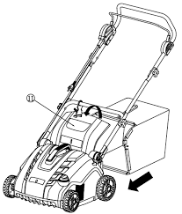
Vertikutátor – před zahájení práce
Seznámit se s návodem výrobce k danému stroji!!
Osoba musí být odborně proškolena.
Všechny kontroly a drobné opravy provádět za vypnutého stavu!
Zkontrolovat stav stroje, jestli není poškozen, kontrola provozních kapalin.
Kontrolu nástroje provádějte i v průběhu pracovních činností.
Zajistit průzkum terénu a podle možností zajistit odstranění nežádoucích předmětů (skleněné láhve, kameny, kovové předměty a jiné předměty), které by mohly být zdrojem poškození vertikutátoru, škody na majetku a zdrojem úrazu – zasažení obsluhy nebo jiné osoby.
Při nastavování pracovní hloubky musí být vypnutý motor.

Slide 11
Vertikutátor – při práci:
Používat při práci OOPP schváleného typu.
Vyvarovat se sekání mokré trávy, pokud je to možné.
Pokud má vertikutátor nepravidelný chod, vypněte motor a zkontrolujte nože.
Při přesouvání vertikutátoru musí být nože výš než kola.
Obsluha musí sekačku vypnout při:
- Odstranění zablokování nožů.
- Před kontrolou, čištěním nebo pracemi na vertikutátoru.
- Po najetí na cizí předmět, pak musí zkontrolovat, zda nedošlo k poškození.
- Pokud má vertikutátor abnormální vibrace.
- Vždy když vertikutátor opustí
- Před doplňování paliva, provozních tekutin.

Slide 12
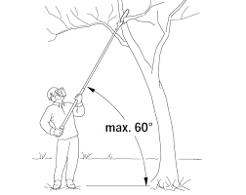
Tyčová pila – před zahájení práce
Seznámit se s návodem výrobce k danému stroji!!
Osoba musí být odborně proškolena.
Všechny kontroly a drobné opravy provádět za vypnutého stavu!
Zkontrolovat stav stroje, jestli není poškozen, vodící lištu, řetěz, kontrola provozních kapalin.
Kontrolu nástroje provádějte i v průběhu pracovních činností.
Nepracovat s pilou za nepříznivých povětrnostních podmínkách, jako např. při husté mlze, silném dešti, větru atd.
Nepracujte s pilou na stromě.
Vždy udržujte správný postoj, pracujte pouze když stojíte na rovném, bezpečném a stabilním povrchu.
Zkontrolujte řezaný objekt zda v něm nejsou hřebíky, dráty a jiné cizí tělesa.

Slide 13
Tyčová pila – při práci:
Používat při práci OOPP schváleného typu.
Řezat vždy s plným plynem z důvodů sevření a zaseknutí pily.
Držet pilu vždy pevně oběma rukama.
K řezání využívat zejména spodní část řetězu, v důsledku zpětného rázu.
Dbejte zvýšené opatrnosti při řezání napnuté větve.
Vodící lištu nikdy nepoužívejte jako páku.
Pilu držte pouze za izolované části rukojeti.

Slide 14
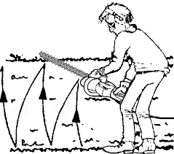
Elektrické nůžky – před zahájení práce
Seznámit se s návodem výrobce k danému stroji!!
Osoba musí být odborně proškolena.
Všechny kontroly a drobné opravy provádět za vypnutého stavu!
Zkontrolovat stav stroje, jestli není poškozen.
Kontrolu nástroje provádějte i v průběhu pracovních činností.
Nepoužívat nůžky k páčení nebo jiným účelům, pro něž nejsou určeny.
Nepracovat s nůžky výše než do úrovně ramen,
Nepracovat s pilou na žebříku.

Slide 15
Elektrické nůžky – při práci:
Používat při práci OOPP schváleného typu.
Držet nůžky vždy pevně oběma rukama.
Dbejte zvýšené opatrnosti při řezání napnuté větve.
Nůžky držte pouze za izolované části rukojeti.
Kabel udržujte mimo prostor stříhání.
Zabraňte neúmyslnému spuštění.

Slide 16
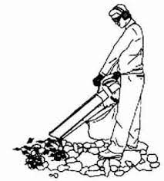
Fukar – před zahájení práce
Seznámit se s návodem výrobce k danému stroji!!
Osoba musí být odborně proškolena.
Všechny kontroly a drobné opravy provádět za vypnutého stavu!
Zkontrolovat stav stroje, jestli není poškozen, vodící lištu, řetěz, kontrola provozních kapalin.
Kontrolu nástroje provádějte i v průběhu pracovních činností.
Nepoužívejte stroj pokud v přítomnosti jsou jiné osoby.
V prašném prostředí se doporučuje povrch mírně navlhčit.

Slide 17
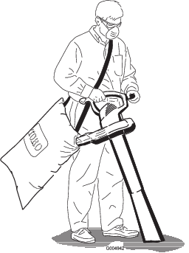
Fukar– při práci:
Používat při práci OOPP schváleného typu.
Dlouhé vlasy upravte aby nepřesahovaly úrovně ramen a nedošlo k jejich zachycení do pohyblivé části.
Foukače neprovozujte ve výbušném prostředí, jako například s výskytem hořlavých plynů, kapalin nebo prachu.
Zabraňte neúmyslnému spuštění.
Fukar nepoužívejte na žebříku, na střeše a jiných nestabilních povrchách.

